Slide 1
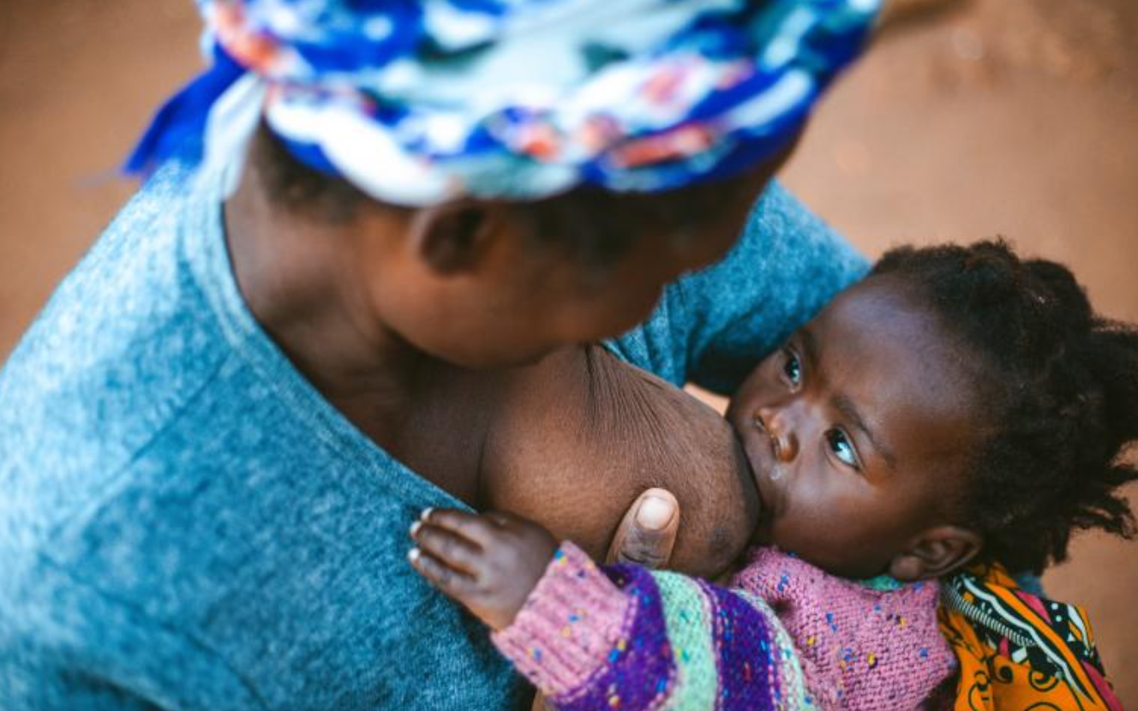
Melhorar as disposições financeiras para os cuidados de saúde primários no Malawi
UNICEF Mongólia
Apresentação do Governo do Malawi na CABRI PRW
8-9ºNovembro de 2023, Cidade do Cabo
Data 23^{terceiro}Março de 2021
Notes:
Slide do título da apresentaçãocom logotipo do UNICEF e nova assinatura e imagem de mãe e filho. (altere a imagem do slide relevante para a apresentação.)
Possível uso: no início da apresentação ao apresentar o apresentador e o assunto
UNICEF Malawi/2021/HD Plus

Slide 2
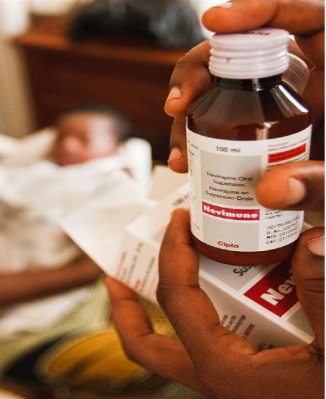
Declaração do problema
Injusto e limitadorecursos financeiros chegando às unidades de saúde primária (1).
Pas unidades de saúde primárias (2) não recebem fundos (3) directamente do nível distrital ou central, mas recebem recursos em espécie dos distritos, mediante pedido ao nível distrital.
O acordo actual limita a autonomia das instalações para planear e prever as suas necessidades, orçamentar, executar financiamento e monitorizar despesas.
A relevância e importância do problema foram validadas através de compromissos mantidos pela equipa com 3 Responsáveis ​​Distritais de Saúde (DHO). Não há documentação adequada ou manutenção de registros em nível distrital ou de unidade de saúde sobre o valor do apoio em espécie ou em dinheiro dado às unidades de saúde
As instalações de foco principal são centros de saúde
Esta atribuição centra-se principalmente em outros fundos de transacções recorrentes (ORT) para os distritos e não inclui financiamento para medicamentos e emolumentos de pessoal (PE).
Notes:
Outras suposições:
As pressões inflacionistas seriam contidas, ajudadas pela reancoragem das expectativas em linha com a maior restritividade da orientação da política monetária e orçamental

Slide 3
Por que isso importa?APS fO financiamento é fundamental para promover o acesso equitativo a serviços integrados de alta qualidade e, ao mesmo tempo, minimizar as dificuldades financeiras
Istoeulimita a funcionalidade efetiva das instalações –devido à imprevisibilidade do financiamento para operações básicas e manutenção de instalações
Algumas instalações ficam com dotações muito baixas, que não se baseiam em quaisquer parâmetros claramente definidos,devido ao excessodiscrição dadaao Gabinete Distrital de Saúde (DHO) no que diz respeitopara odefinição das diferentes dotações
O acordo actual tem o potencial de conduzir ainfecções adquiridas em hospitais e, consequentemente, mortalidade infantil e materna,uma vez que as instalações de cuidados de saúde primários não são capazes de responder rápida e eficientemente para fornecer serviços de saúde de qualidade necessários à maior parte da população que reside em zonas rurais e que tem taxas de pobreza mais elevadas
Envolvimento limitado da comunidade no planeamento, orçamentação e implementação–cAs comunidades servidas por instalações governamentais não recebem informações atempadas e transparentes sobre as dotações e a execução orçamental, o que limita a sua capacidade de responsabilizar os gestores das instalações.
Falta de materiais desmoraliza profissionais de saúde, o que resulta em má prestação de serviços.
Notes:
Outras suposições:
As pressões inflacionistas seriam contidas, ajudadas pela reancoragem das expectativas em linha com a maior restritividade da orientação da política monetária e orçamental

Slide 4
Causas e subcausas (espinha de peixe)
A equipe se concentrou principalmente nesta parte da espinha de peixe, um fator chave que contribui para o problema
Notes:
Outras suposições:
As pressões inflacionistas seriam contidas, ajudadas pela reancoragem das expectativas em linha com a maior restritividade da orientação da política monetária e orçamental

Slide 5
Pontos de entrada e ideias para ação
 |  | Autoridade | Habilidade | Aceitação | Ideias para Ação
#1 | IGFTS fracamente projetado
----> | Falta de diretrizes/mecanismos para financiamento de instalações | Alto | Alto | Alto | Influenciar o Ministério da Saúde a desenvolver e implementar directrizes para o financiamento das unidades de saúde Apoiar o Ministério da Saúde na elaboração e implementação de directrizes para o financiamento das unidades de saúde
----> | Falta de linhas de responsabilização | Médio | Alto | Médio
#2 | Dotações orçamentais inadequadas para os LGAs
----> | Espaço fiscal limitado | Baixo | Baixo | Médio
----> | Baixa geração de receitas (capacidade de OSR a nível local) | Alto | Médio | Alto
----> | Prioridades locais concorrentes | Baixo | Baixo | Alto
----> | Determinação arbitrária de limites orçamentais pelo Tesouro | Alto | Alto | Alto | Advogar junto ao Tesouro, com base nas necessidades orçamentadas identificadas
Notes:
Outras suposições:
As pressões inflacionistas seriam contidas, ajudadas pela reancoragem das expectativas em linha com a maior restritividade da orientação da política monetária e orçamental

Slide 6
Declaração do problema e ideias para ação: principais insights e lições aprendidas
Fatores que afetamimplementação de financiamento direto de instalações no setor da saúde
A Espinha de Peixe apresentada foi amplamente acordada, mas as seguintes questões/estrangulamentos foram levantados para consideração à medida que o Governo prossegue esforços para reformar o financiamento dos CPS:
Medo de má gestão financeira ao nível da unidade e como será gerida
Cepticismo quanto à disponibilidade e adequação dos serviços de apoio do centro – tanto financeiros como médicos.
Várias incógnitas, com as seguintes questões-chave emergindo
“por onde começar?”
“e se não funcionar bem”
Se falhar, quão significativo será o custo humano?
O argumento em torno da criação de centros de custos para unidades de saúde versus os requisitos para uma instalação atingir os custosstatus centraldo Tesouro
Receios sobre a capacidade da capacidade de geração de receitas actualmente limitada do Malawi para angariar de forma sustentável os fundos necessários para apoiar o financiamento directo previsível às instalações.
Notes:
Outras suposições:
As pressões inflacionistas seriam contidas, ajudadas pela reancoragem das expectativas em linha com a maior restritividade da orientação da política monetária e orçamental

Slide 7
Aproveitar o trabalho contínuo de GFP e as plataformas setoriais
No geral, existe uma forte vontade, tanto a nível central como a nível local, de explorar a iniciativa de financiamento direto do instrumento, aproveitando o trabalho em curso e as plataformas técnicas.Por exemplo:
Disponibilidade de um Grupo de Trabalho sobre Financiamento Direto do Mecanismo
Visita de estudo de membros da força-tarefa à Tanzânia na DFF
Piloto DFF em andamento em um conselho local, Rumphi
Membro da CABRI (do Ministério da Saúde) que preside ao grupo de trabalho da DFF

Slide 8
Principais lições aprendidas para a implementação do DHFF na Tanzânia
A autonomia das unidades de saúde traz eficiência; criar espaço onde as unidades de saúde possam atuar de forma independente
A disponibilidade de facilitadores, por exemplo, procedimentos e diretrizes operacionais padrão (partilha de custos, digitalização, etc.), traz consistência, previsibilidade e ordem na gestão do DHFF
A digitalização é fundamental e evita ineficiência no sistema em todos os níveis
Um melhor planeamento e o envolvimento da comunidade no processo produzem melhores resultados
A Implementação DFF é um processo que é refinado ao longo do caminho; aprender durante a implementação.
O empoderamento comunitário em todo o ciclo de gestão das Finanças Públicas é fundamental para aumentar a transparência e a responsabilização.

Slide 9
Experiência da implementação da Bolsa de Melhoria do Ensino Primário (PSIG) na melhoria da autonomia e implementação orçamental
No Malawi, as escolas públicas (primárias) acedem a fundos através dos Conselhos Locais, tendo cada escola a sua própria conta bancária;
Uma vez feito o financiamento a nível do Conselho, os recursos são remetidos para as contas bancárias das escolas com base no fluxo de caixa fornecido;
Depois que as escolas recebem os fundos, elas começam a gastar de acordo com o que está no seu plano de melhoria escolar (SIP);
Um dos funcionários da escola é designado para gerir os fundos da escola com orientação do Diretor (HT) e do Comité de Gestão Escolar (SMC);
As escolas trabalham em estreita colaboração com órgãos de supervisão como os SMC para fins de transparência e responsabilização;
As escolas não podem gastar sem o consentimento dos SMC;
Para garantir que as escolas estão a implementar o que está estipulado no SIP, os pedidos de pagamentos são submetidos ao Gabinete Distrital de Educação para aprovação. Da mesma forma, o gabinete DE realiza visitas regulares de monitorização às escolas.
Esta abordagem melhorou a autonomia e garantiu a execução consistente dos orçamentos atribuídos ao sector da educação

Slide 10
Lições do setor educacional
A implementação do DFF não precisa estar condicionada ao “argumento do centro de custo”– pois é possível implementar o DFF sem tornar as instalações centros de custos, como é o caso actual de várias escolas primárias que estão a receber PSIG embora não sejam centros de custos
Com o desenvolvimento de capacidades, por exemplo, formação básica em contabilidade, o pessoal das instalações (como os professores) e as comunidades podem gerir e contabilizar eficazmente os fundos públicos.
Já existem capacidades dos Oficiais Distritais (como o Gabinete Distrital de Gestores de Educação) para fornecer os serviços de apoio necessários para instalações descentralizadas
Os desenvolvimentos financeiros em curso no Malawi apoiam instalações para abrir contas bancárias nos seus respectivos centros distritais
A implementação do DFF precisa de ser acompanhada por quadros de apoio, tais como fórmulas de atribuição de recursos, a serem utilizadas para alocar recursos de forma objectiva e transparente entre as instalações.

Slide 11
Para o Sector da Saúde: o financiamento directo das instalações de saúde (DHFF) é uma das reformas “revolucionárias” do Plano Estratégico III do Sector da Saúde e da Estratégia Nacional de Financiamento da Saúde
O HSSP III define um pacote priorizado de serviços de saúde críticos como parte do Pacote de Benefícios de Saúde (HBP)
A implementação do DFF e das reformas dos pagamentos aos fornecedores são caminhos potenciais para a eficiência.O HSSP III e a Estratégia de Financiamento da Saúde mencionam tanto os Subsídios para a Melhoria dos Centros de Saúde como o DFF como opções políticas.
Considerando o espaço fiscal limitado para a expansão dos orçamentos do governo e dos doadores, os ganhos contínuos de eficiência são fundamentais para que o Malawi cumpra a PAH e alcance os seus objectivos de CUS.
As despesas com a saúde estão actualmente estimadas em 39,8 dólares per capita, muito abaixo da recomendação da OMS de 86 dólares per capita para países de baixo rendimento.

Slide 12
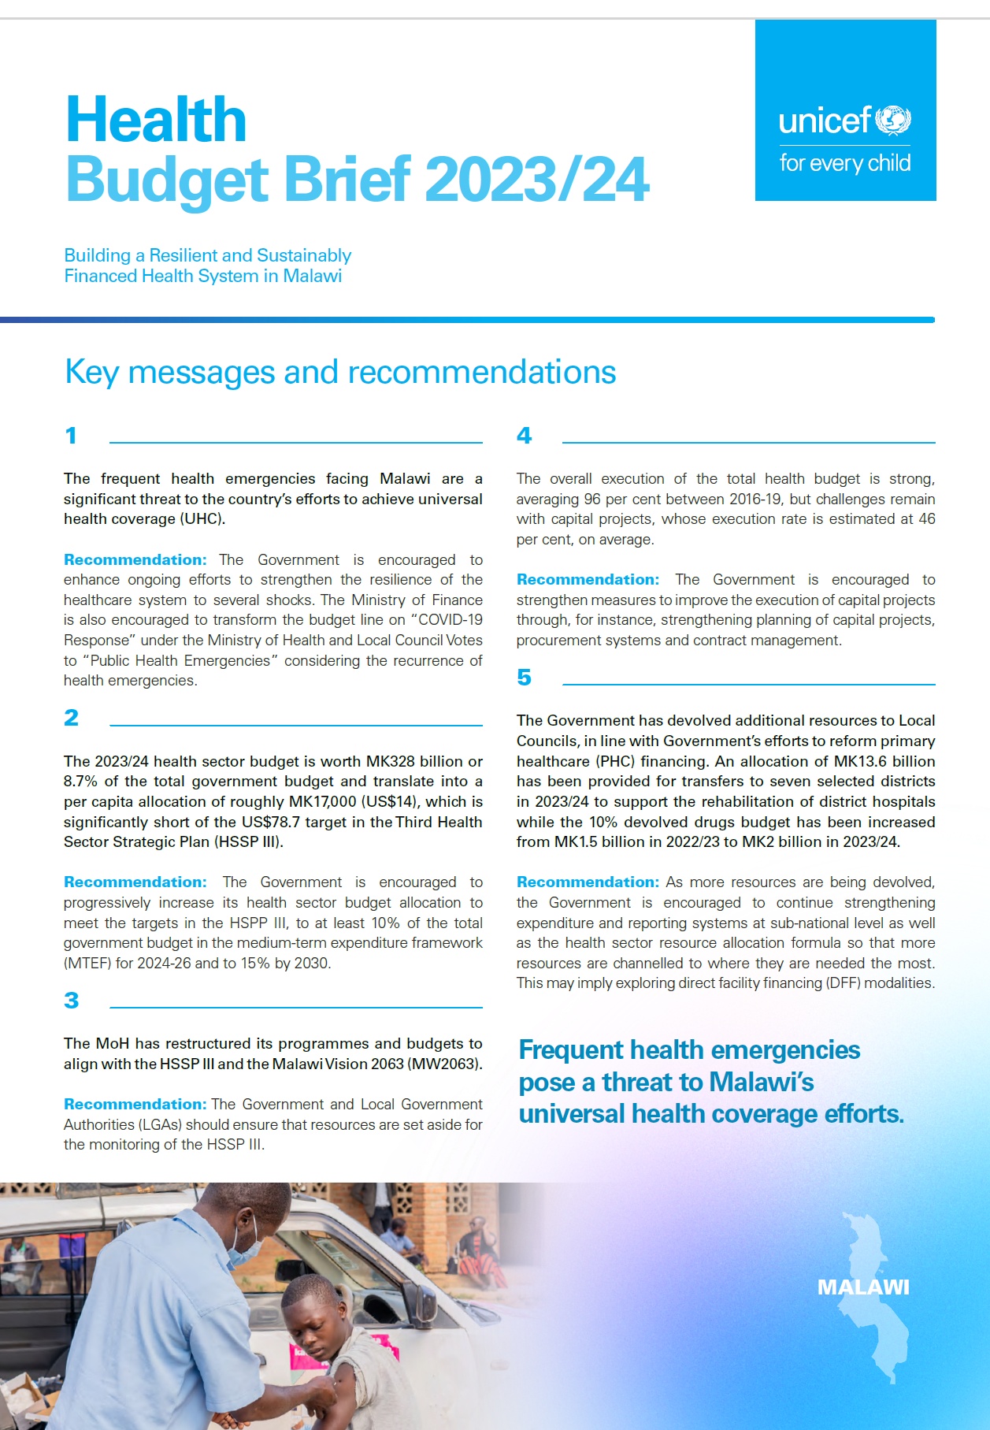
Objetivos do DFF no HSSP III e HFS
Capacitar as instalações para liderarem a melhoria da saúde das suas áreas de influência
Facilitar um Plano Único, um Orçamento e um mecanismo de M&A ao nível da unidade de saúde, onde os parceiros locais apoiam um plano da unidade de saúde
Fortalecer a supervisão comunitária das unidades de saúde e a participação comunitária na prestação de cuidados centrados no cliente
Catalisar a reforma do financiamento da saúde, ou seja, contribuições voluntárias comunitárias/empresariais/financeiras em espécie para unidades de saúde

Slide 13
Pré-requisitos gerais para implementação do DFF
Pré-requisitos para inscrição de instalações no DFF
Pelo menos uma equipe de saúde treinada
Comitê Diretor de Unidades de Saúde Funcionais
Plano de Saúde das Instalações
Dados de desempenho de serviço (HMIS)
Conta bancária de instalação ativa
Pessoa de contabilidade de receita
Canal de Comunicação Funcional

Slide 14
Ideias Adicionais para Ação da Reunião de Partes Interessadas
Defender mais dotações orçamentais para implementar o DFF.
Fortalecer o sistema intergovernamental de transferências fiscaise assegurar a concepção e implementação de uma fórmula de atribuição de recursos para apoiar as reformas de financiamento dos CPS
Envolver e apoiar o Ministério da Saúde para estabelecer uma orientação política clara e baseada em evidências no que diz respeito ao financiamento dos CPS. Doisopções políticas poderiam ser consideradas:
Processo de apoio para que unidades de saúde primárias sejam declaradas aptas a serem centros de custos
Pilotar a implementação do DFF utilizando recursos do Governo em áreas de saúde selecionadascentrosem um conselho local selecionado e fornecer treinamento básico em contabilidade e serviços de apoio ao pessoal de saúde
Notes:
Outras suposições:
As pressões inflacionistas seriam contidas, ajudadas pela reancoragem das expectativas em linha com a maior restritividade da orientação da política monetária e orçamental

Slide 15
Desafios enfrentados na implementação de ideias e como a equipe abordou estes
A questão de tornar as instalações de saúde centros de custo
A questão da disponibilidade de pessoal qualificado para trabalhar em instalações como pessoal de contabilidade
A questão de saber se haveria carga de trabalho suficiente na instalação para exigir esse pessoal
O tamanho geral da cesta de recursos que pode precisar ser aumentado.
Oas questões ainda estão a ser discutidas a um nível mais amplo, onde as opções estão a ser examinadas para encontrar a melhor opção.
As lições aprendidas com a implementação de subsídios para melhoria escolar e o financiamento directo de instalações de saúde no sector da educação na Tanzânia estão actualmente a ser consideradas.
Notes:
Outras suposições:
As pressões inflacionistas seriam contidas, ajudadas pela reancoragem das expectativas em linha com a maior restritividade da orientação da política monetária e orçamental

Slide 16
Medidas de sucesso
Ponto de entrada | Medidas de progresso ou sucesso
Desenvolver e implementar directrizes para o Financiamento Directo de Instalações de Saúde | O grupo de trabalho das partes interessadas relevantes no DFF está em vigor e funcional
 | Número de reuniões consultivas realizadas.
 | Uma fórmula para desembolsar transferências governamentais directamente para instalações é formulada a nível do Conselho.
 | As instalações em três conselhos distritais começam a receber transferências directas numa base piloto no primeiro ano de implementação.
 | As comunidades ao serviço das unidades de saúde participam na tomada de decisões através dos comités de gestão das unidades de saúde.
 | Os sistemas são implementados para manutenção adequada de registros e contabilidade em nível de instalação
 | Orientações são divulgadas a todos os Gabinetes Distritais de Saúde
Advogar junto ao Tesouro com base nas necessidades orçamentadas identificadas | É criado um mecanismo transparente para a determinação dos limites máximos das instalações
 | Um ajustamento ascendente nas alocações de recursos para o sector com base nos modelos de custeio que foram formulados.
 | Um estudo comparativo com o sector da Educação que está actualmente a implementar um sistema de transferência directa de recursos do ensino primário.
 | Aprendizagem comparativa de outros países da região sobre como as unidades de saúde são financiadas – níveis e sistemas relativos.
 | Relatórios de revisões periódicas.

Slide 17
Trabalhar de novas maneiras e desenvolver capacidades
A participação no Grupo de Trabalho da DFF e o envolvimento ajudaram a chegar às autoridades que são importantes neste processo. Abriu muitas oportunidades sobre como o trabalho da CABRI pode ser ampliado.
Os compromissos através das visitas distritais e da reunião das partes interessadas que tivemos revelaram a complexidade do assunto, considerando o actual sistema de gestão financeira no Malawi
O ambiente de autorização é complexo sendo uma instituição governamental. Existem muitas partes interessadas e processos a serem realizados antes que uma mudança significativa possa ser aplicada ao sistema atual.
Reunir todos os membros da equipe conforme e quando necessário é difícil devido a outras pressões de trabalho em nossas diversas áreas. No entanto, o trabalho em equipe ainda se mostra uma forma eficiente e eficaz de resolver o problema em questão. Conseguimos nos dividir para realizar diferentes tarefas e depois compartilhar as experiências.
A complexidade da reforma mostra claramente que a reforma será resolvida e implementada para além dos 12 meses do programa BPFCC. Ainda há necessidade de mais consultas e consenso sobre várias modalidades de reforma
Notes:
Outras suposições:
As pressões inflacionistas seriam contidas, ajudadas pela reancoragem das expectativas em linha com a maior restritividade da orientação da política monetária e orçamental

Slide 18
Próximas etapas – 23 de novembro – abril de 2024
Roteiro para o Desenvolvimento e Implementação do DHFF
Desenvolva uma fórmula de alocação intra-recursos
Consultas com DHOs sobre a fórmula de alocação intra-recursos
Apresentação ao GTT de Financiamento da Saúde e ao SMT
Engajamento do Tesouro na Fórmula
Finalização da Fórmula
Piloto do DHFF em Distritos Selecionados, com início em Abril de 2024 (início do AF2024/25)
Notes:
Outras suposições:
As pressões inflacionistas seriam contidas, ajudadas pela reancoragem das expectativas em linha com a maior restritividade da orientação da política monetária e orçamental

Slide 19
Conclusões e Recomendações
A partir de 2024/25, os HFs terão acesso aos fundos do DFF provenientes de um conjunto de fundos de doadores no âmbito do Fundo Conjunto de Serviços de Saúde através dos Conselhos Distritais
A partir de 2024/25, o Governo introduzirá Fundos de Saúde que desembolsarão fundos para a conta do DFF. HFs receberão recursos diretamente do Tesouro
Daqui para frente,O Ministério da Saúde trabalhará para reunir fundos de doadores e do governo a serem desembolsados ​​directamente às unidades de saúde
Para economiaO Ministério da Saúde defende a formação online e não a formação presencial. No entanto, a formação das estruturas a jusante continuará através do contacto físico

Slide 20
Obrigado.
Reflexões.
© UNICEF/UN01234567/Fotógrafo

Slide 21
Progresso desde o Workshop de Estruturas
4. Fórum Regional de Financiamento dos CPS
2. Oficina de enquadramento
Dois dos Membros da Equipa participaram num Fórum Regional de Financiamento dos CSP que discutiu o desafio da GFP no Malawi
Pontos de aprendizagem de pares regionais (Uganda e Tanzânia)
Ajudou a contextualizar o desafio identificado da GFP e sugeriu ideias no quadro das reformas de financiamento dos CSP que estão a ser levadas a cabo pelo Malawi
Refinamos nossa declaração de problema e identificamos ideias para ação
Maior sensibilização da Equipa do Malawi do PDIA
6. Implementação do Plano de Acção
Fevereiro de 2023
27 a 28 de março de 2023
Julho de 2023+ 🡪
Reuniões Técnicas Semanais
Reuniões Técnicas Semanais
Reuniões Técnicas Semanais
Novembro de 2022
1. Início do trabalho da CABRI
Principais próximas etapas
Apresentação e discussão do desafio da GFP e do plano de acção proposto no Grupo de Trabalho Técnico sobre Financiamento da Saúde
Visitas de campo a 6 distritos selecionados para reunir mais evidências e garantir que as contribuições de diversos Conselhos Locais sejam capturadas com precisão e usadas para informar o processo de reforma
Envolvimento da Gestão do Ministério da Saúde para rever o plano de acção proposto e apoiar a sua implementação
UNICEF continuará a apoiar o processo de reforma
Oportunidades de aprendizagem
Piloto DFF em curso, apoiado pela UNICEF através de fundos FCDO
Aprendendo com o Acordo de Financiamento de Subsídio para Melhoria da Escola Primária (PSIG) do Setor Educacional
Meados de março de 2023
9ºJunho de 2023
3. Missão de definição do escopo para Lilongwe DHO
5. Reunião Nacional de Consulta das Partes Interessadas
Conduziu uma missão de delimitação do âmbito ao Oficial de Saúde do Distrito de Lilongwe, para recolher mais informações e evidências para substanciar a relevância da declaração do problema e a sua importância
Apresentou a declaração do problema e propôs soluções às principais partes interessadas (MF, LGAs, PDs – UNICEF, FCDO, CHAI; OSCs)
Desafio de GFP validado, problema e sua relevância reforçados
Feedback usado para fortalecer ideias para ação e refinar os próximos passos importantes

